Slide 1
Darbas su duomenimis
2. Duomenų bazės sukūrimas

Slide 2
Prisijunkite prie MySQL
Select now(); Ši komanda turi grąžinti sistemos laiką.

Slide 3
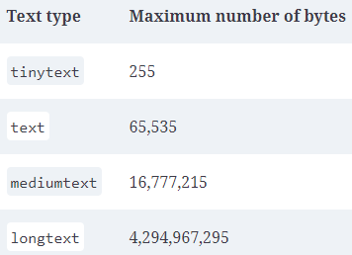
MySQL duomenų tipai Tekstinė informacija
Char(20) – fiksuotas ilgis atmintyje (0-255 bytes)
Varchar(20) – fiksuotas naudojamų simbolių skaičius
Duomenų bazių galimas koduotes galima pažiūrėti su komanda SHOW CHARACTER SET;
varchar(20) character set latin1 – komanda leidžia pakeisti stulpelio koduotę.
create database european_sales character set latin1; nustato visos duomenų bazės koduotę.

Slide 4
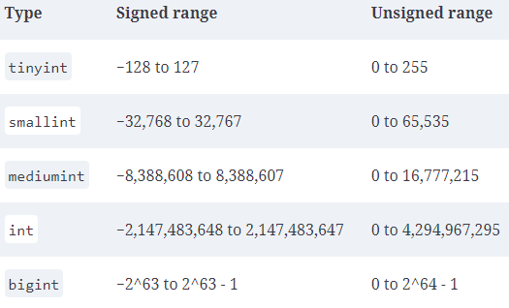
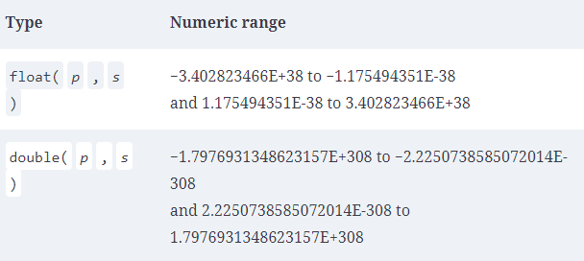
MySQL duomenų tipai Skaitinė informacija
Float
P – precission – leistinas visų skaitmenų skaičius
S – scale – leistinas skaitmenų skaičius po kablelio

Slide 5
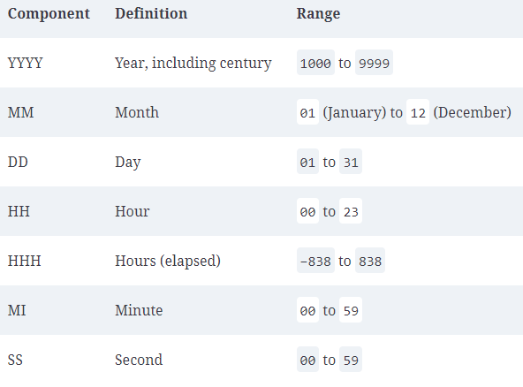
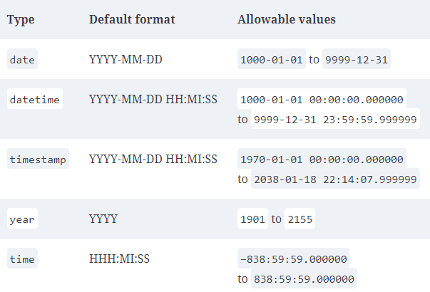
MySQL duomenų tipai Temporal (datos ir laikas) informacija

Slide 6
Pavyzdys Sukurkime SQL schema - Person
CREATE TABLE person
(person_id SMALLINT UNSIGNED,
fname VARCHAR(20),
lname VARCHAR(20),
eye_color ENUM('BR','BL','GR'), -- stulpelio reikšmės turi būti iš nurodyto sąrašo
birth_date DATE,
street VARCHAR(30),
city VARCHAR(20),
state VARCHAR(20),
country VARCHAR(20),
postal_code VARCHAR(20),
CONSTRAINT pk_person PRIMARY KEY (person_id) -- nurodome primary key stulpelį
);

Slide 7
Pavyzdys Sukurkime SQL schema – Favorite food
CREATE TABLE favorite_food
(person_id SMALLINT UNSIGNED,
food VARCHAR(20),
-- nurodome primary key - sudaro du stulpeliai
CONSTRAINT pk_favorite_food PRIMARY KEY (person_id, food),
-- nurodome, kad person_id yra ir foreign key - kada naudinga ši sąlyga?
CONSTRAINT fk_fav_food_person_id FOREIGN KEY (person_id)
REFERENCES person (person_id)
);

Slide 8
Pavyzdys Patikriname sukurtas lenteles
desc person;
Kas yra null reikšmė?
Not applicable – neaišku
Unknown – nežinoma reikšmė
Empty set – tuščia aibė

Slide 9
Pavyzdys Generuokime Primary key automatiškai
ALTER TABLE person MODIFY person_id SMALLINT UNSIGNED AUTO_INCREMENT;
set foreign_key_checks=0;
ALTER TABLE person
MODIFY person_id SMALLINT UNSIGNED AUTO_INCREMENT;
set foreign_key_checks=1;

Slide 10
Pavyzdys Duomenų įkėlimas
INSERT INTO person
(person_id, fname, lname, eye_color, birth_date)
VALUES (null, 'William','Turner', 'BR', '1972-05-27');

Slide 11
Pavyzdys Duomenų peržiūra
SELECT person_id, fname, lname, birth_date FROM person;

Slide 12
Pavyzdys Duomenų įkėlimas
INSERT INTO favorite_food (person_id, food) VALUES (1, 'pizza');

Slide 13
Pavyzdys Atnaujinkime duomenis
UPDATE person
SET street = '1225 Tremont St.',
city = 'Boston',
state = 'MA',
country = 'USA',
postal_code = '02138'
WHERE person_id = 1;

Slide 14
Pavyzdys Ištrinkime duomenis
DELETE FROM person WHERE person_id = 2;

Slide 15
Užduotis Lentelės kūrimas susitikimo metu
Sukurkime duomenų modelį Picerija
Kokias lenteles naudosime?
Kokius laukus turės lentelės?
Kokius stulpelių duomenų tipus naudosime?
Kokias reikšmes leisime naudoti stulpeliuose?
Sukurkime duomenų bazę picerija su suskurtomis lentelėmis
Įdėkite po 5 eilutes į kiekvieną lentelę

Slide 16
Užduotis Normalizuokime sukurtas lenteles
Normalizacija užtikrina, kad lentelėje nėra besidubliuojančios informacijos.
Normalization is the process of ensuring that there are no duplicate (other than foreign keys) or compound columns (address fields) in your database design.
Normalizuokime iki
1NF
2NF
3NF

Slide 17
Užduotis
Sukurkime duomenų bazę picerija_3NF
Sukurkime normalizuotas lenteles
Įkelkite po 5 eilutes
Palyginkte picerija_3NF ir picerija duomenų bazių schemas

Slide 18
Kas blogo gali nutikti dedant duomenis į lenteles?
Neunikalus Piramary key
Neegzistuojantis Foreign key
Stulpelio duomenų tipo kitoks nei vedama reikšmė
Neteisingas datos konvertavimas

Slide 19
Mes naudosime Sakila duomenų bazę
Show tables;
Desc customer;
Select * from actor;
Klausimai:
1. Ar Sakila duomenų bazė tenkina normaliąsias formas?
2. Peržiūrėkite lentelių schemas:
- Ar raktai yra automatiškai inkrementuojami?
- Ar yra raktų, kuriuos sudaro keli stulpeliai?
- Kokie duomenų tipai yra naudojami?

